Slide 1


Projekt PAM
PogodaApp
https://github.com/wel-wat/pam-2018-e5c1s1-pogodaapp

Slide 2
Koncepcja
Wskazanie pogody dla wyszukiwanej miejscowości
Wykrywanie pogody dla obecnej lokalizacji smartfona
Ostrzeżenie przed burzami oraz silnymi wiatrami
Długoterminowa pogoda
https://github.com/wel-wat/pam-2018-e5c1s1-pogodaapp

Slide 3
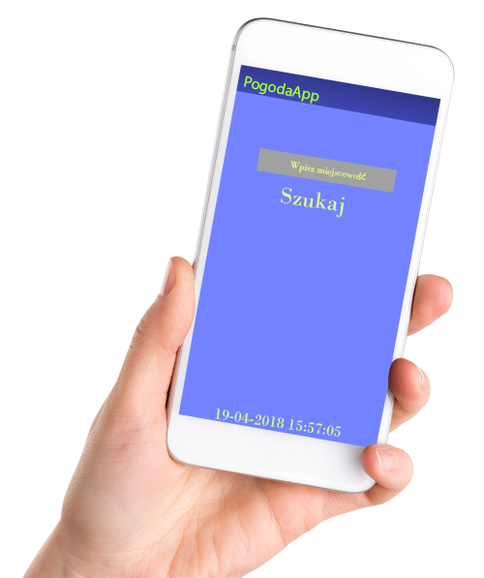
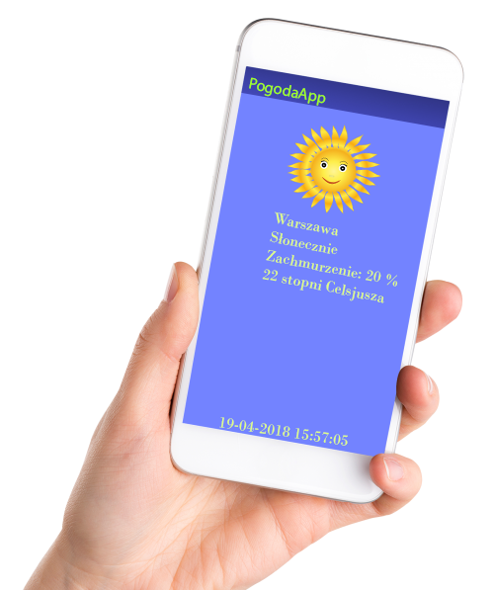
https://github.com/wel-wat/pam-2018-e5c1s1-pogodaapp

Slide 4
Harmonogram
Implementacja kodu odpowiedzialnego za wykrywanie wyszukiwanego miasta
Wyszukanie API pogody, a następnie implementacja do projektu
Wdrożenie grafiki do każdej możliwej pogody
Utworzenie nowej aktywności dla długoterminowej pogody
Implementacja powiadomień dla burzy i silnych wiatrów
https://github.com/wel-wat/pam-2018-e5c1s1-pogodaapp

Slide 5
Dziękujemy za uwagę !
https://github.com/lukaszxparzych
Łukasz Parzych
https://github.com/Dones95
Daniel Demianiuk

